Slide 1
MEMENTO PRIJATELJSTVA
Projekt učenika 2.a razreda
OSNOVNE ŠKOLA BEDEKOVČINA
šk. godina 2014./ 2015.

Slide 2
CILJ PROJEKTA
Kroz različite aktivnosti poticati učenike na razmišljanje o prijateljstvu i što ono znači u našem životu
Vrijeme ostvarivanja: od 7.travnja do 15.svibnja 2015.

Slide 3
1. ŽIVOTNO - PRAKTIČNE RADNE AKTIVNOSTI:
„Ja se dogovaram“ o tijeku našeg rada „Ja pomažem“ drugima u radu „Ja mogu i znam“ pronaći, izdvojiti, lijepo napisati i oslikati izreku o prijateljstvu „Ja stvaram“ svoju izreku o prijateljstvu „Ja sam važan i jedinstven“ jer bez mog uratka “memento“ nije gotov

Slide 4
2. RAZNOVRSNE IGRE I AKTIVNOSTI KRETANJEM:
-kako pomoći prijatelju
pronaći ću svoj par za ostvarenje zadatka
- što to pišu moji prijatelji ….

Slide 5
3. UMJETNIČKE AKTIVNOSTI: - čitamo zajedno književno - umjetničke tekstove
zajednički stvaramo nove priče i nove završetke
gledali smo dječju kazališnu predstavu Mala vještica s tematikom prijateljstva

Slide 6
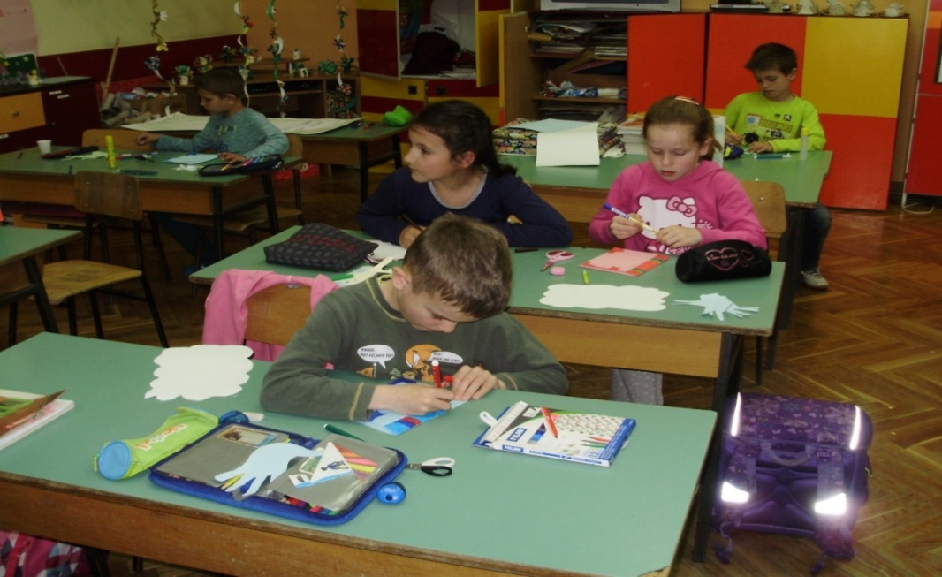
5. IZRAŽAVANJE I STVARANJE:
- razvoj kreativnosti
- dogovaramo se i uređujemo učionicu
izrađivanje plakata: „ Pravila prijateljstva“ -osmisliti svoju rečenicu o prijateljstvu
naše mišljenje o prijatelju napisati u poruci

Slide 7
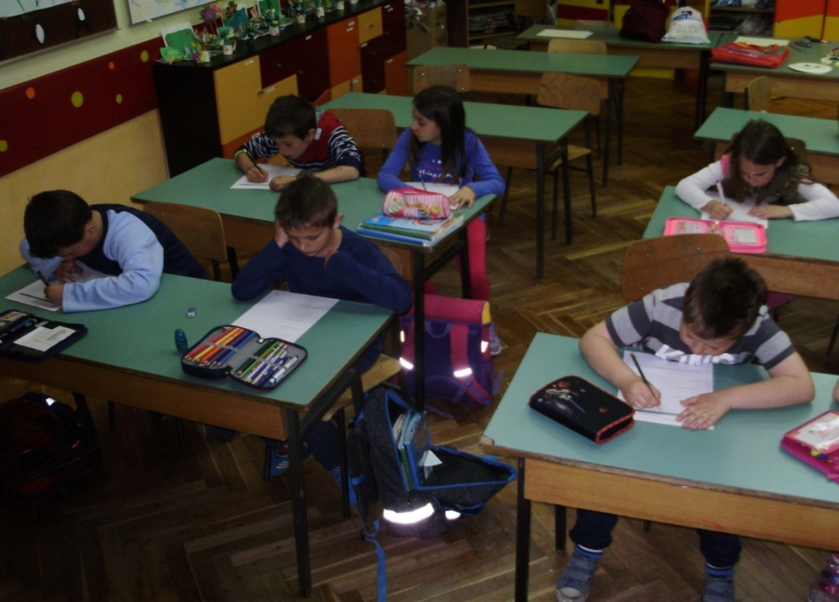
6. ISTRAŽIVAČKO - SPOZNAJNE AKTIVNOSTI:
- njihov osnovni cilj je razvoj kritičkog mišljenja - sakupljanje mudrih izreka, narodnih poslovica - redovito korištenje nastavne tehnike „suradnička rasprava“ u problematičnim situacijama

Slide 8
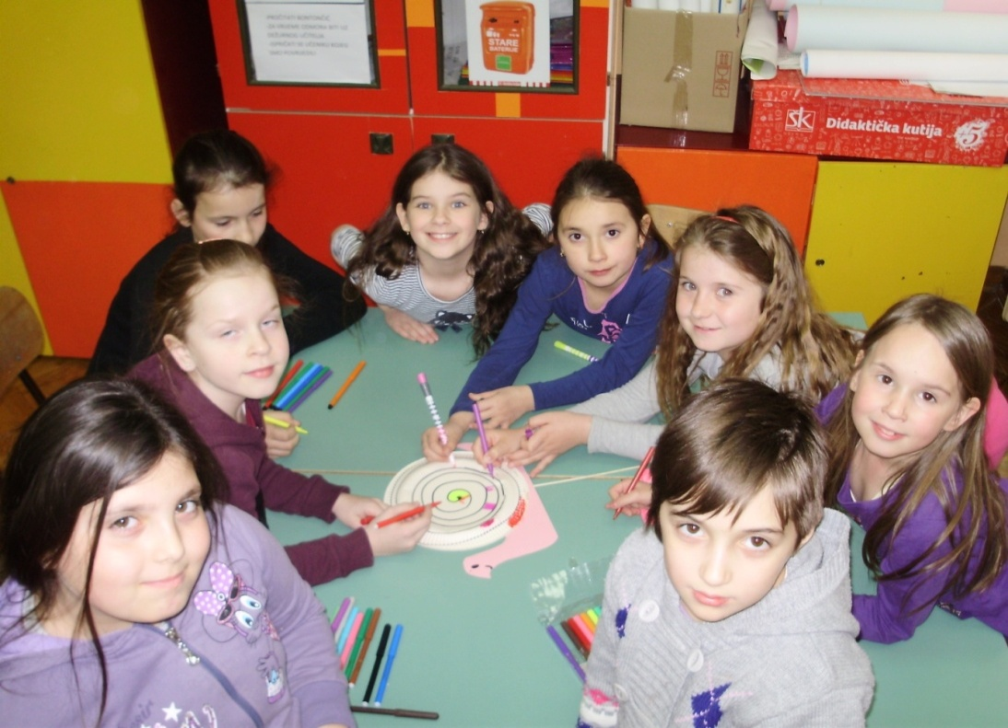
Sve ove aktivnosti odvijale su se kroz redovnu nastavu:
hrvatskog jezika
matematike,
prirode i društva,
glazbenog i likovnog odgoja,
na satovima dodatne nastave satovima razrednog odjela
te na satovima TZK

Slide 9
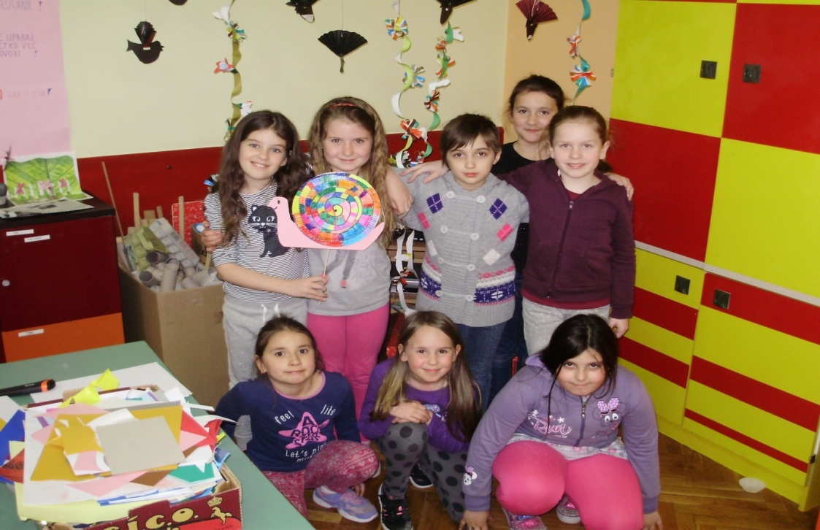
HRVATSKI JEZIK
Na satovima smo obrađivali priče i pjesme koje govore o prijateljstvu, smijehu, ističu naše najbolje osobine
- neke priče smo i dramatizirali s ciljem da se što više upamti naučeno
pisali smo rečenice o prijateljstvu i poruke kojima smo završavali radionice
- napravili smo svoju knjižicu o prijateljstvu
-gledali smo crtani film Čudesna šuma koja je osim eko priče i pravi pokazatelj kako samo zajedništvom uspijevamo pobijediti nevolje
-gledali smo kazališnu predstavu Mala vještica čija je tema bila kako dobrotom pomažemo prijateljima

Slide 10
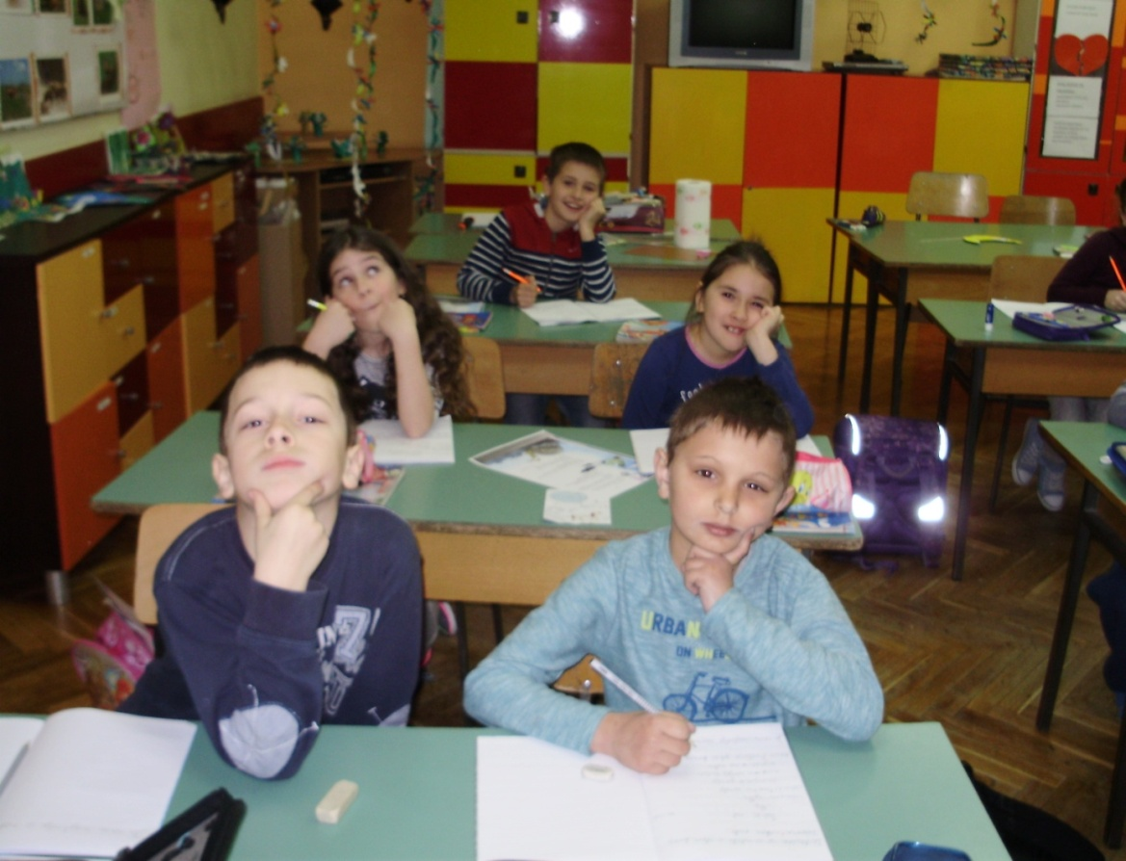

Slide 11
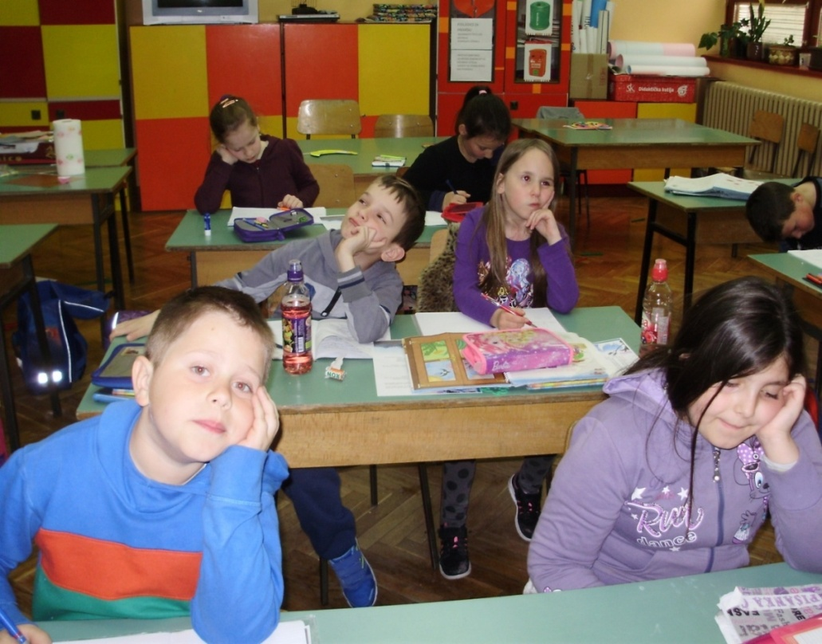
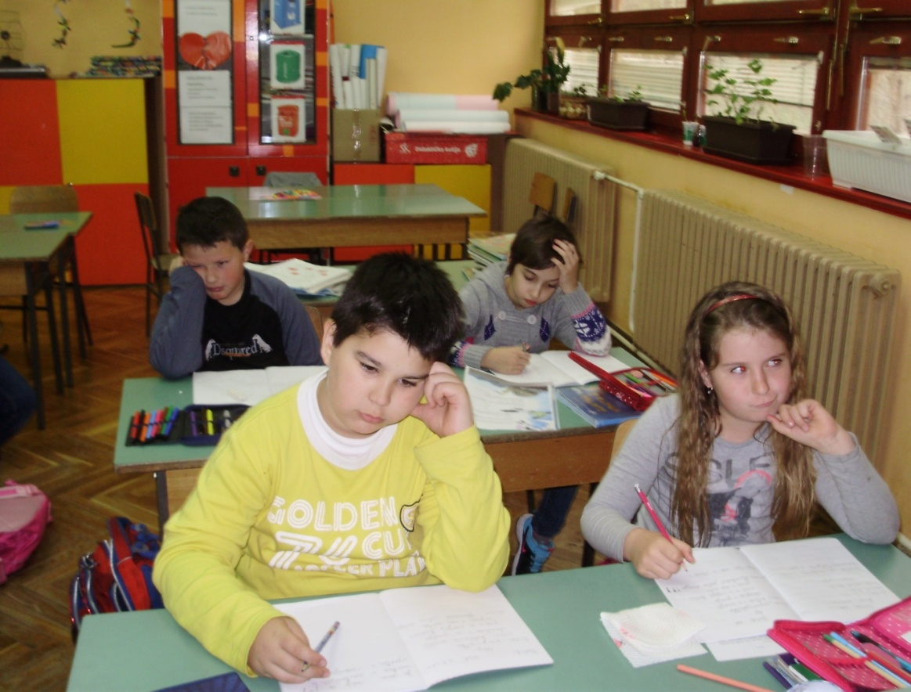

Slide 12
Smijeh je važan dio dječje igre i zabave….
Smijehom potičemo djecu na veselje u školi, zabavu, sreću…
Što to njih u školi zabavlja i čemu se smiju i vesele pisali su na poruke i stavili ih na leđa, pa su šetajući se po razredu čitali poruke smijeha svojih prijatelja…

Slide 13
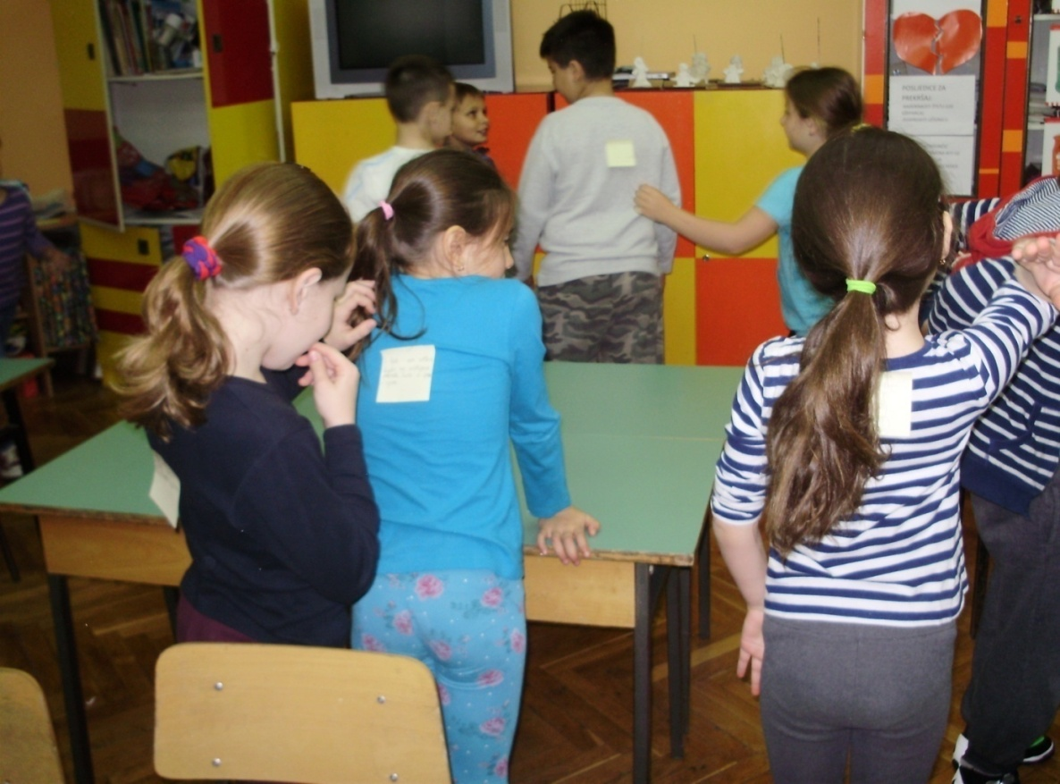
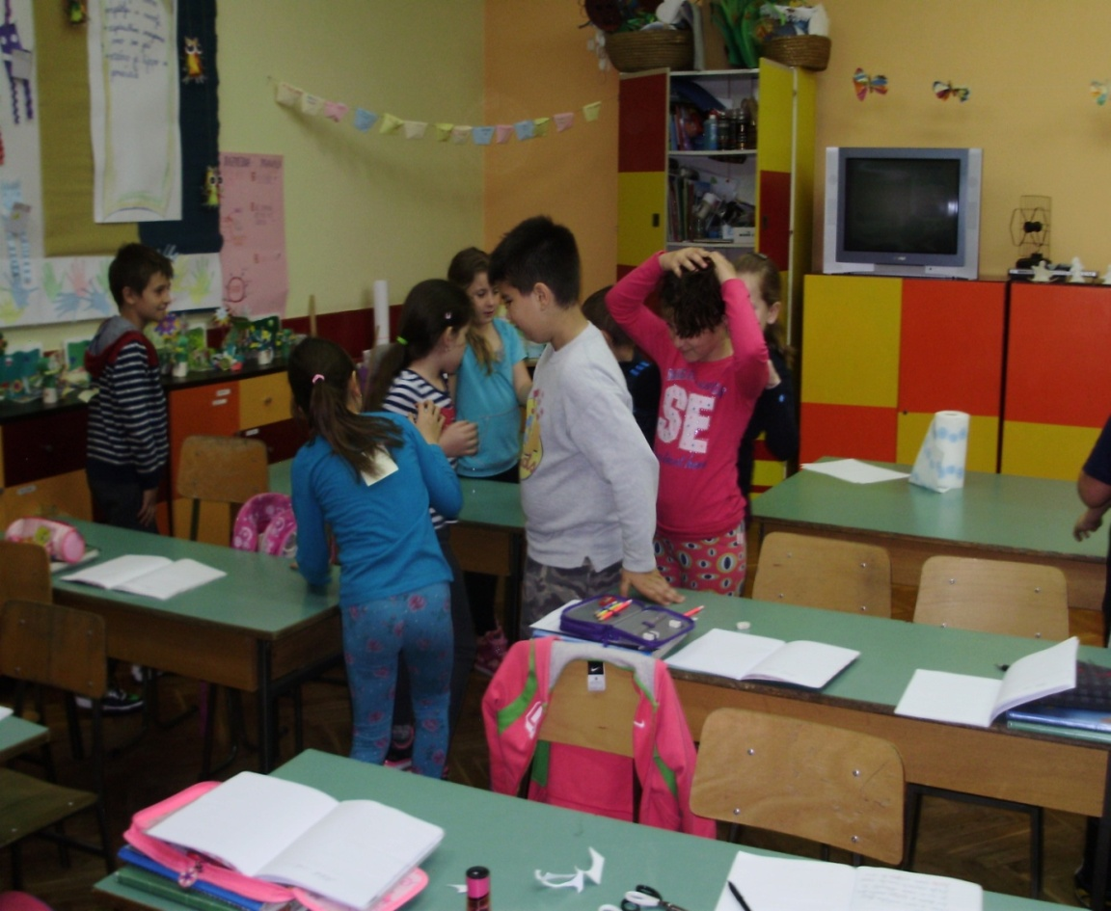

Slide 14
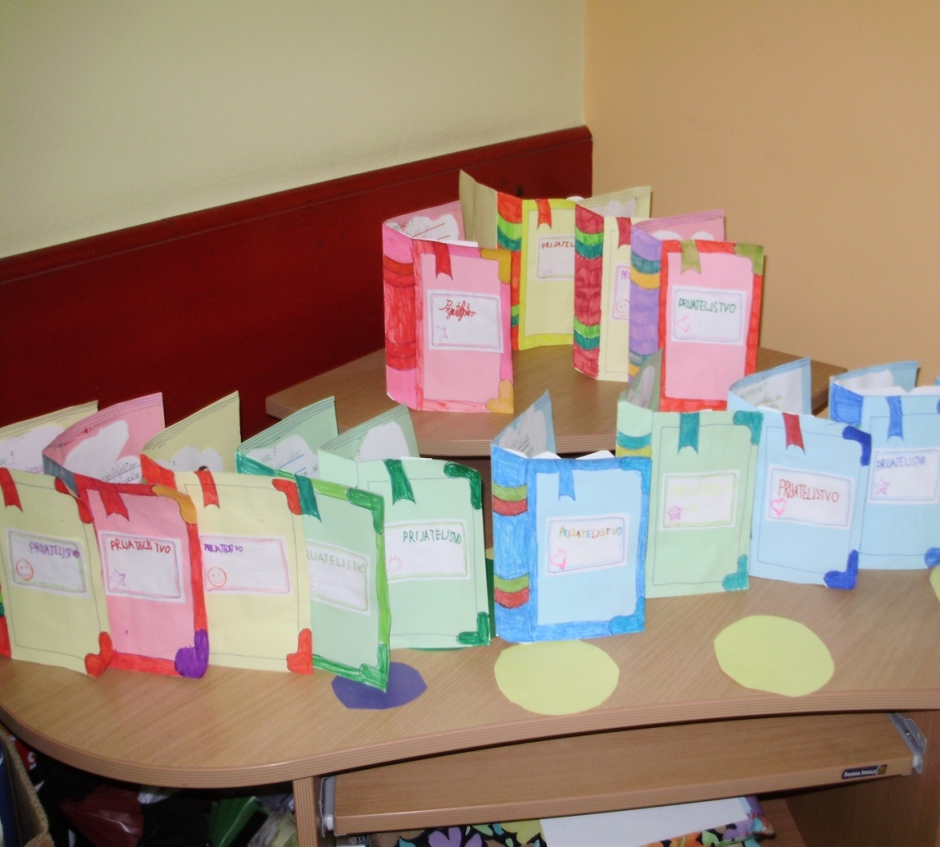
Nakon što smo govorili o prijateljima iz razreda i njihovoj ulozi u našem životu učenici su napravili knjižicu o prijateljstvu ističući prijateljima zašto je važno da ih imamo

Slide 15
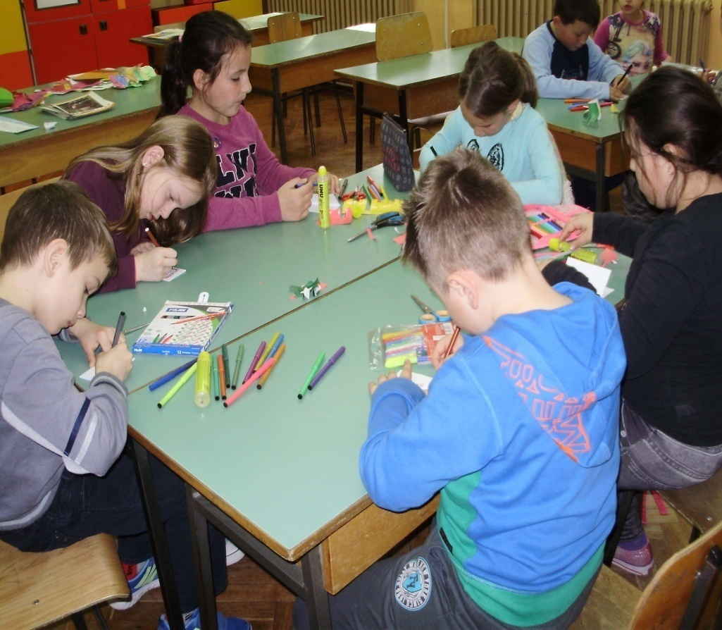
PRIRODA I DRUŠTVO
- Na satovima prirode govorili smo o čovjeku, učili smo o njegovanju tijela ,ali i duha govoreći kako je čovjek društveno biće i kako u društvu ne uspijeva ako nema prave prijatelje i društvo koje ga podržava

Slide 16
GLAZBENA KULTURA
Na ovim satovima naučili smo pjesmice o neobičnom gradu u kojem se sve događa neobično, plesali smo i pjevali zajedno te pokazali kako i glasom i plesom možemo biti složni

Slide 17
LIKOVNA KULTURA
sve što se radilo na satovima mi smo to i likovni pokušavali dočarati i tim radovima ukrašavali smo svoju učionicu i učinili je izvorom novih ideja i ljepote

Slide 18
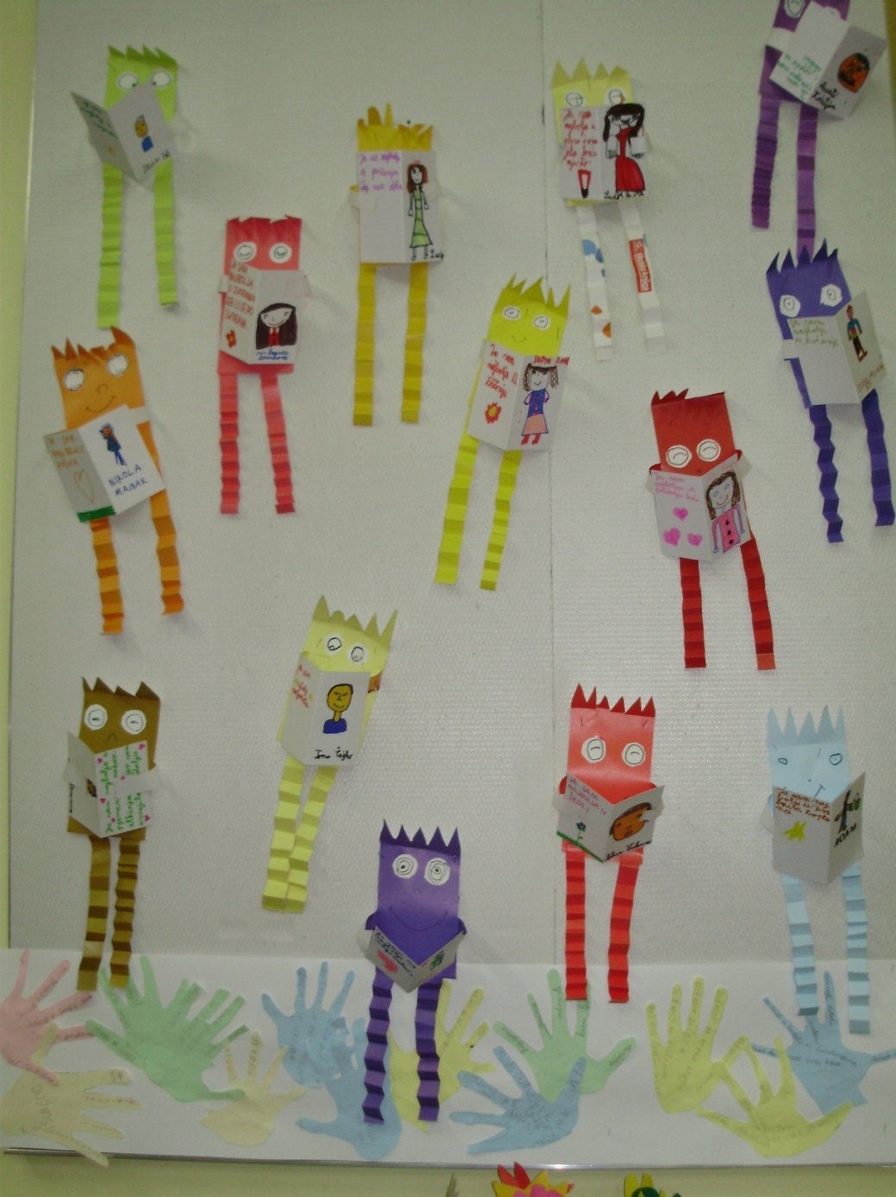
Mi ovdje čitamo svoje poruke koje nam govore u čemu smo mi najbolji

Slide 19
Važno je da me moji prijatelji svakodnevno trebaju i da o meni razmišljaju …
U ove čašice s imenima mi smo svakodnevno pisali poruke svojim prijateljima …

Slide 20
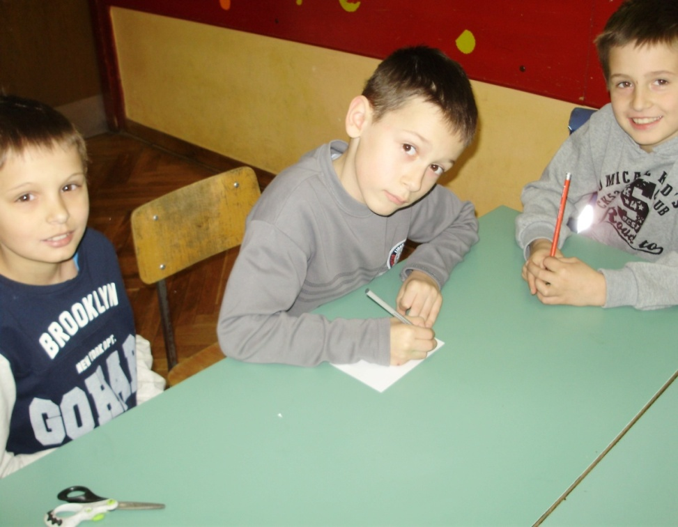
SRO
-svi satovi razrednog odjela bili su podređeni temi o prijateljstvu…
-na njima smo ostvarili 4 radionice i jednu završnu koja je sve ove radionice ujedinila

Slide 21
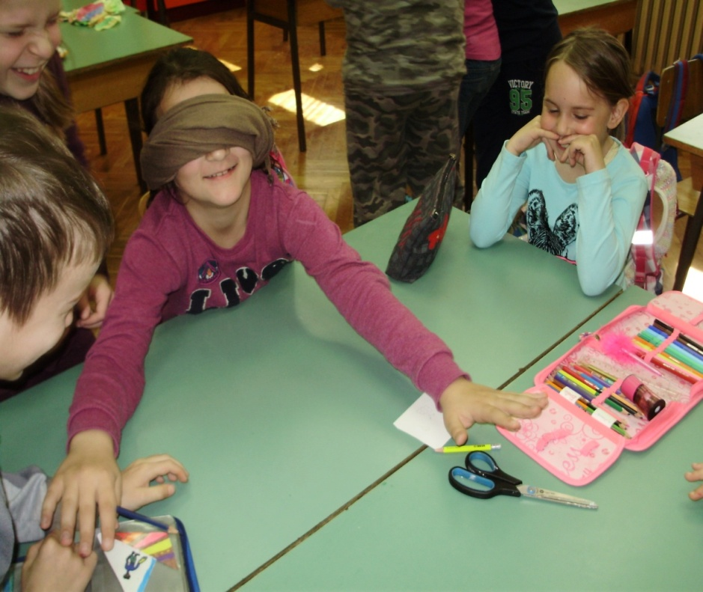
RADIONICA
PRIHVAĆANJE
CILJ:
razvijati svijest, toleranciju, empatiju i senzibilitet za osobe s posebnim potrebama, prepoznati jednakovrijednost ljudi bez obzira na različitosti, poticati učenike na suradnju, pružanje pomoći i aktivnije sudjelovanje u društvenim odnosima s osobama s posebnim potrebama, poticati razvoj etičkih stavova i ponašanja

Slide 22
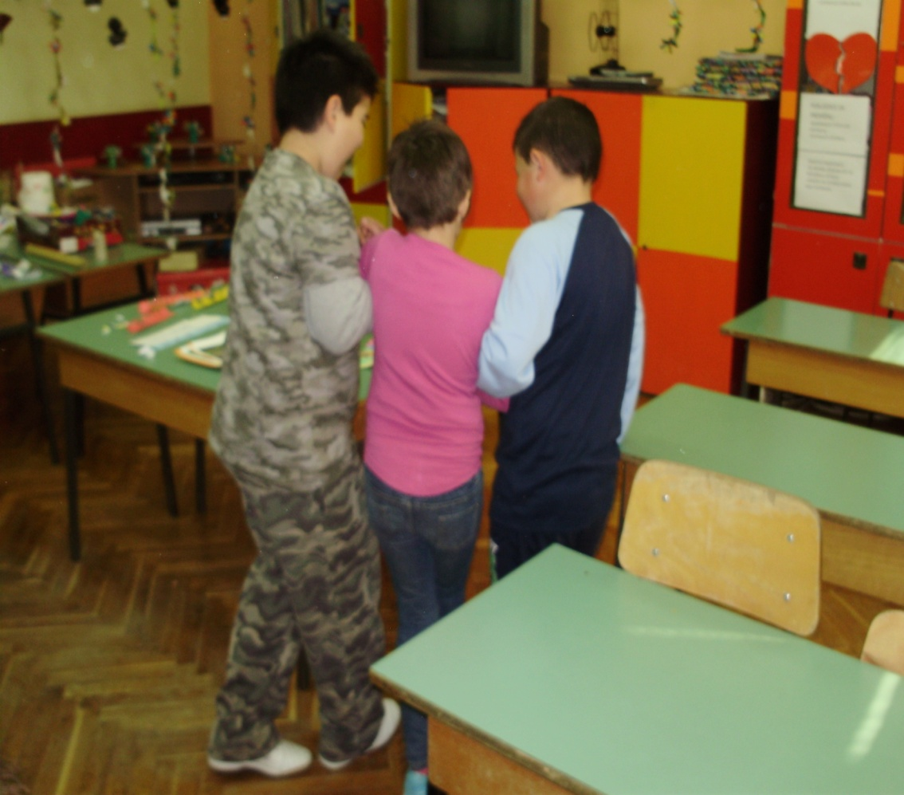
, poticati razvoj etičkih stavova i ponašanja - razvijanje vlastitih sustava socijalnih vrijednosti, poticati učenike na preuzimanje odgovornosti za vlastite postupke, razvijati kritičko promišljanje, oblikovati ispravne stavove o pravima pojedinaca

Slide 23
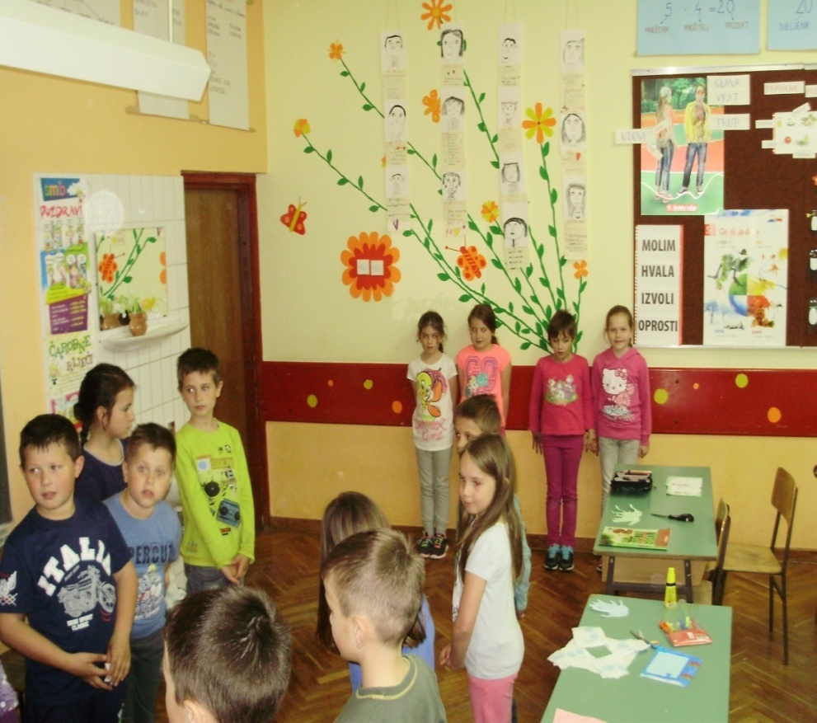
2. RADIONICA
UHVATI- DODAJ
Cilj:
Tijekom ove radionice učenici su osvijestili neka od najvažnijih prava i obveza koje imaju kao učenici i ponašat će se u skladu s njima, opisivali su da prava i obveze koje imaju kao učenici jednako pripadaju svakome drugom učeniku bez obzira na spol, nacionalnu ili vjersku pripadnost, sposobnosti i imovinsko stanje.

Slide 24
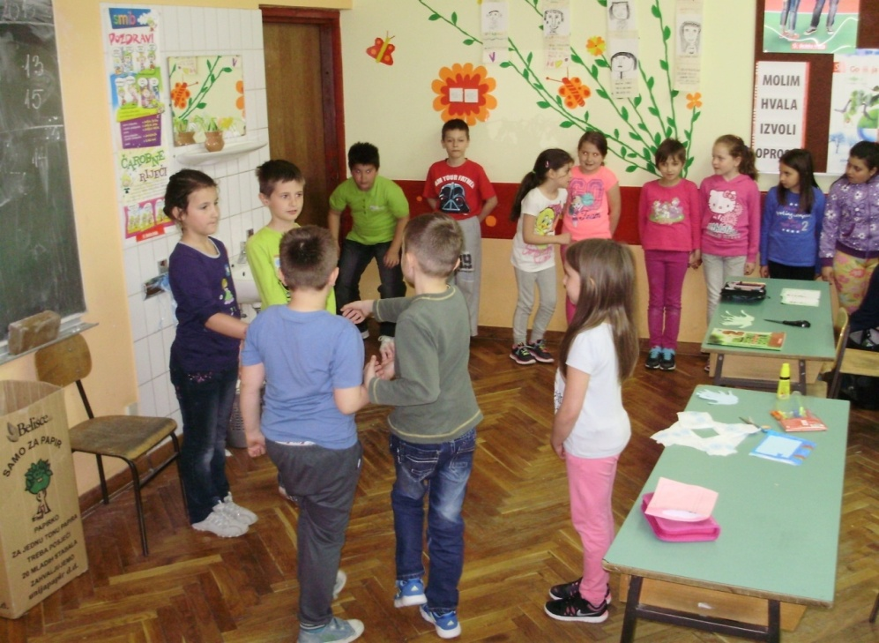
Istovremeno će razumjeti važnost održavanja osobne higijene, opisivati neke postupke za očuvanje prostora, predmeta i okoliša, pokazivati odgovornost za održavanje čistoće u razredu

Slide 25
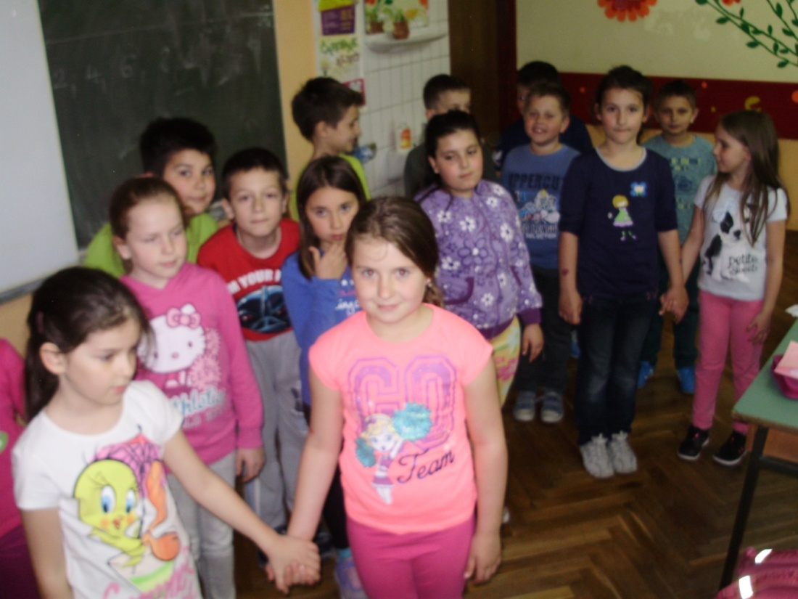
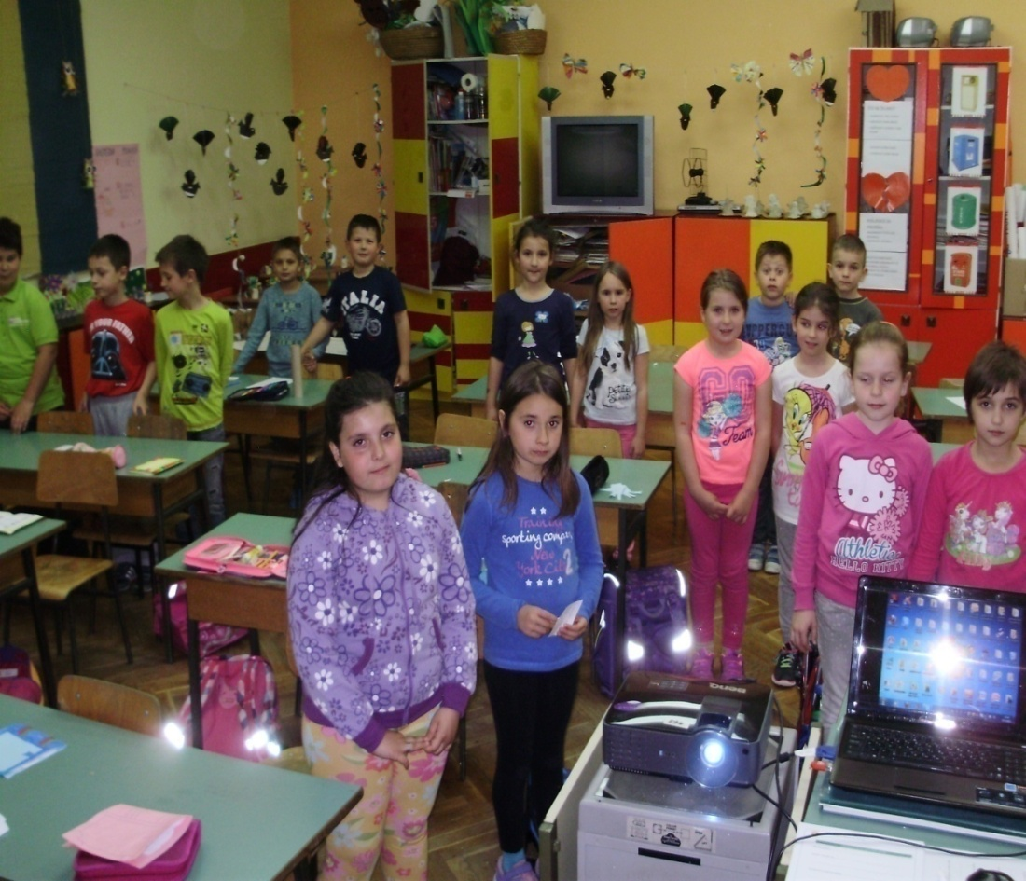

Slide 26
3. RADIONICA
JA SAM BRIŽNO BIĆE
CILJ:
osvijestiti pozitivne i negativne oblike ponašanja; istražiti kako postići sporazum o određenim oblicima ponašanja

Slide 27
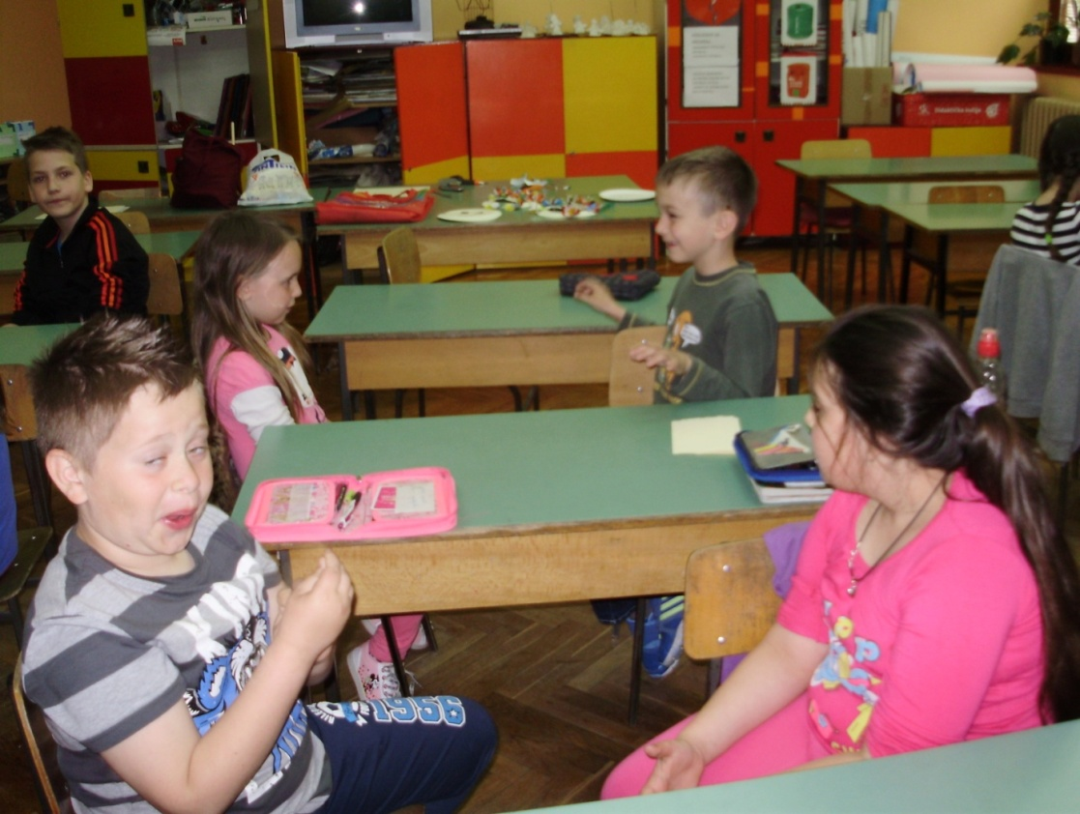
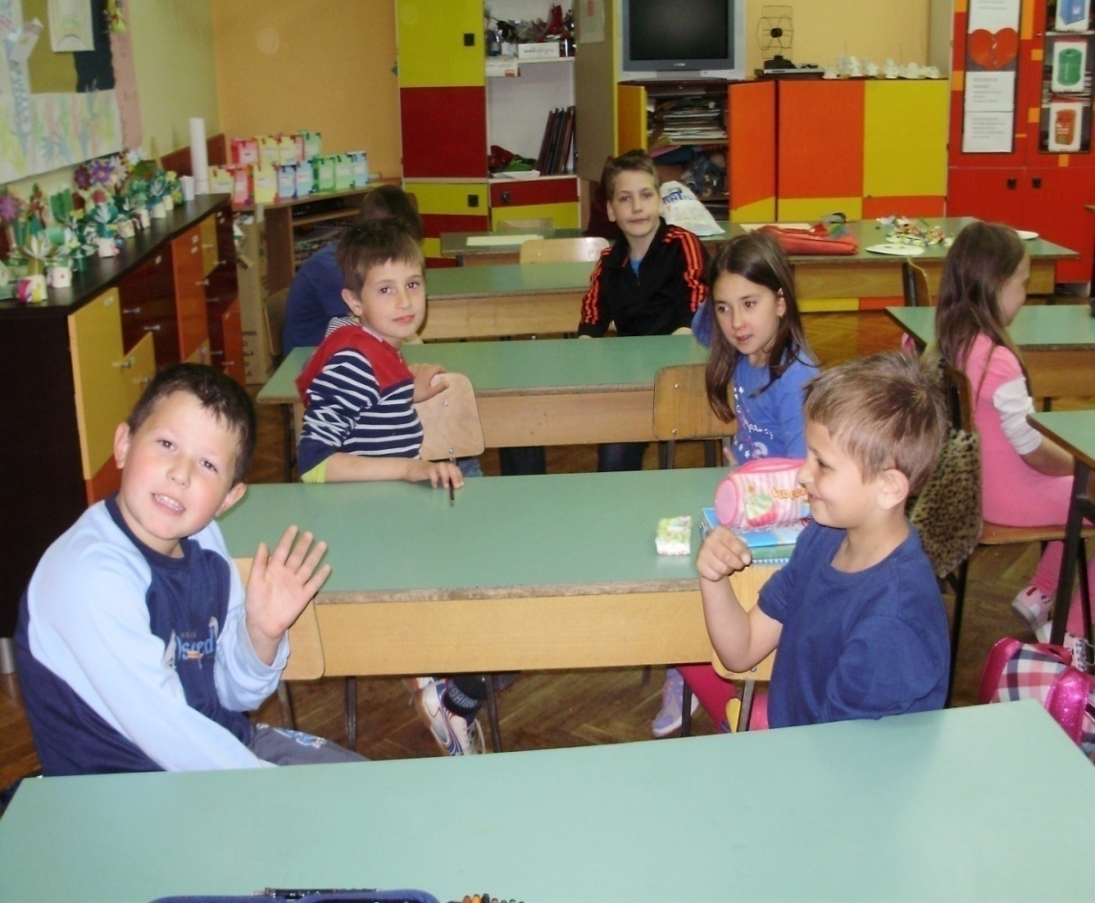

Slide 28
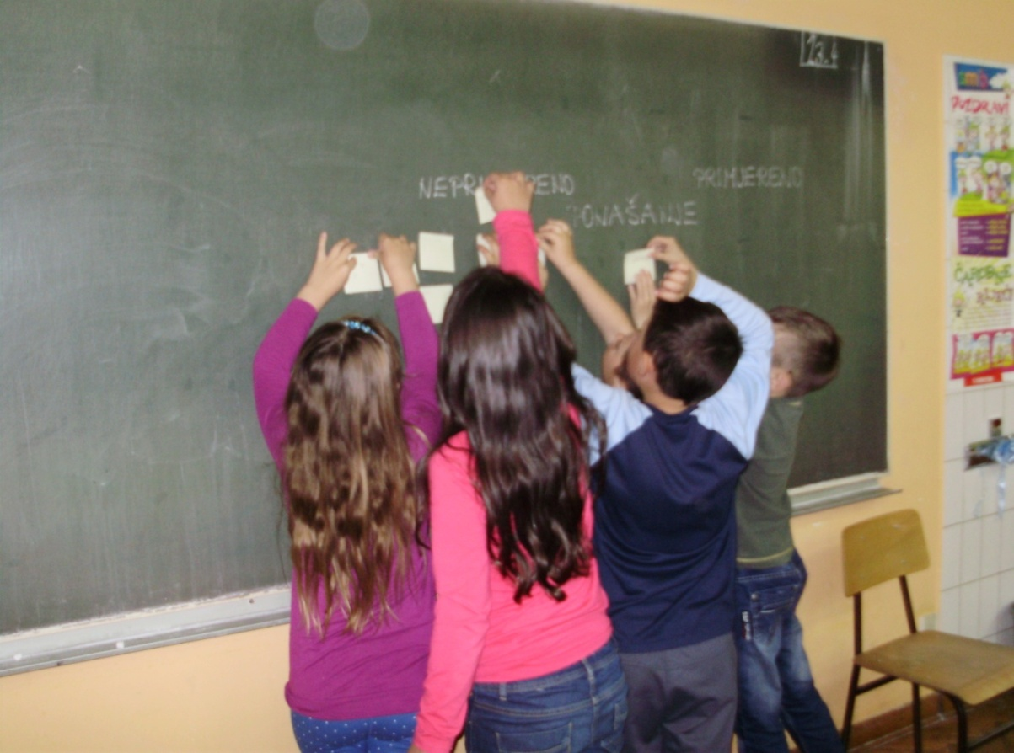
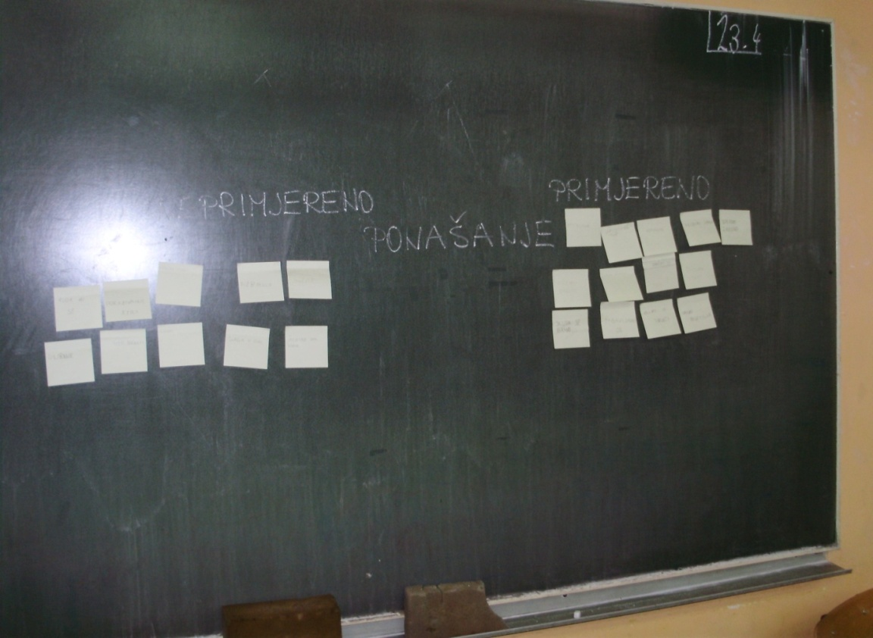

Slide 29
4. RADIONICA
POŠTUJEMO LI RAZLIKE MEĐU NAMA
CILJ:
razvijati osvijestiti činjenicu da često nenamjerno kršimo ljudska prava i neravnopravno se odnosimo prema vršnjacima, podliježemo predrasudama i prihvaćamo loše društvene navike kao nešto što se podrazumijeva

Slide 30
Na kraju svake
radionice pisali smo na svoj plakat pravilo koje smo naučili iz te radionice

Slide 31
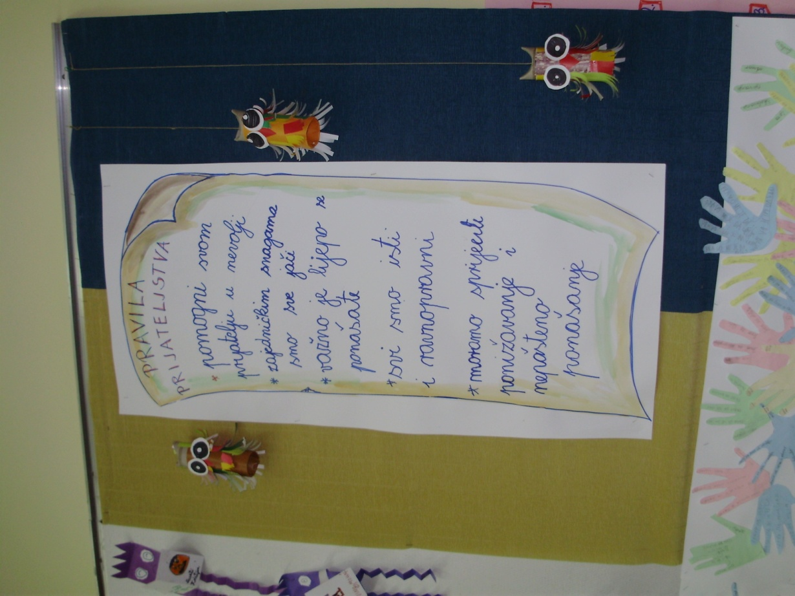

Slide 32
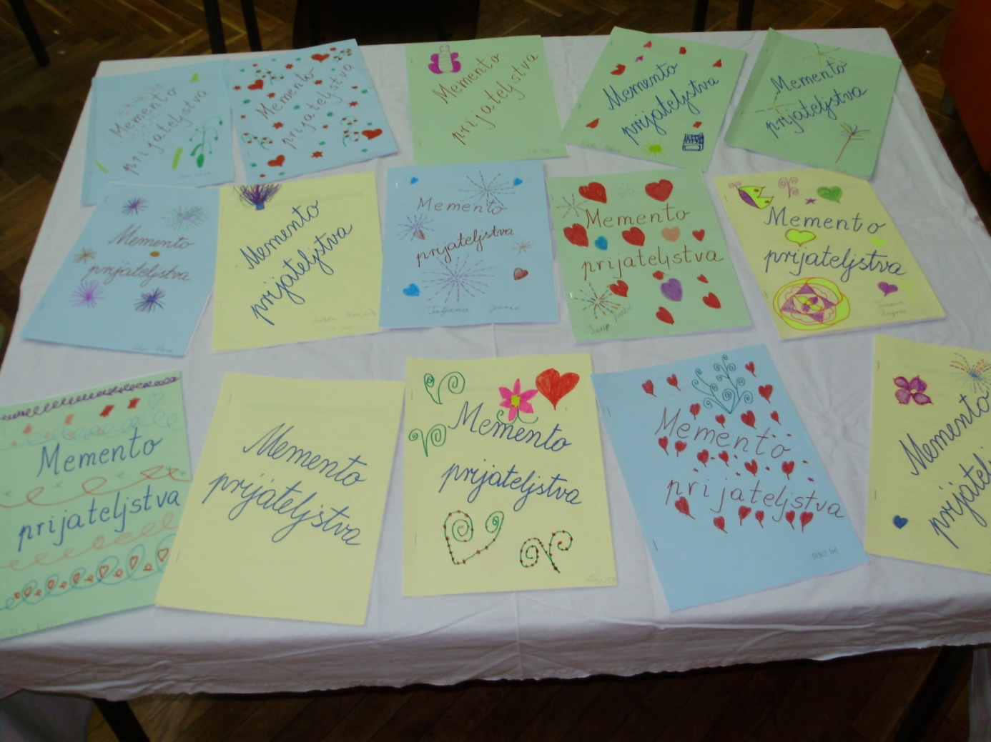
ZAVRŠNA RADIONICA
- ponovili smo sve radionice koje su učenici prošli.
- istaknuli smo najznačajnije (ciljeve) što su zapamtili
čitali smo pravila prijateljstva koja su nastala kada smo imali radionice o prijateljstvu
Po završetku svake radionice učenici su ispunjavali evaluacijske listiće koje smo sada na zadnjoj radionici objedinili u jednu knjižicu za svakog učenika i nazvali je Memento prijateljstva

Slide 33
JABUKA JE
ZDRAVA HRANA
ZA TIJELO
PRIJATELJSTVO
JE ZDRAVA HRANA
ZA DUŠU

Slide 34
